Slide 1
Recuperación Económica Municipal PBA (2021–2022)
Enfoque Estructural: Geografía, Sectores y Efecto Rebote Ciencia de Datos — FCE-UBA | Grupo 16

Slide 2
Objetivo e Hipótesis
Pregunta: ¿Qué determinó la velocidad del rebote municipal?
H1 (Geográfica): El Interior agroindustrial lideró sobre un AMBA rezagado.
H2 (Sectorial): Los Bienes traccionaron el crecimiento real sobre los Servicios.

Slide 3
Datos y Estructura del Modelo
Muestra: Cobertura total (135 municipios de la provincia).
Variable Y: Variación % anual del PBG real (2021-2022).
Predictores: Región, Pesos del Agro e Industria, Log_Población (Control).
Fuentes: Ministerio de Economía PBA y Censo 2022 (INDEC).

Slide 4
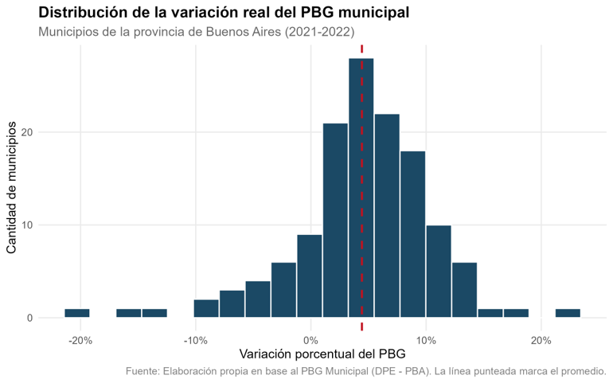
Diagnóstico de las Variables
Dinámica: Rebote generalizado pero con alta dispersión interna.
PBG per cápita: Fuerte asimetría (riqueza concentrada en pocos partidos).
Outliers: Casos extremos detectados mediante método IQR.
Decisión: Justifica el uso de estadística robusta y no paramétrica.

Slide 5
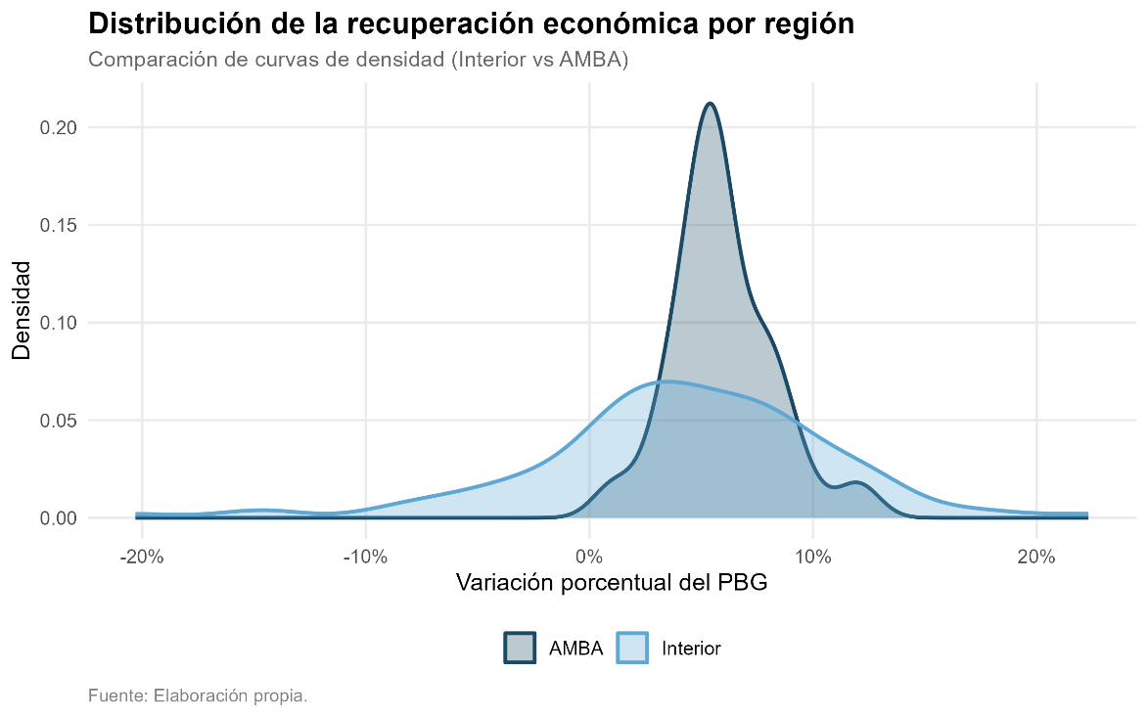
Test 1: ¿AMBA vs. Interior?
Metodología: Prueba de Wilcoxon-Mann-Whitney (Rangos).
Resultados: Estadístico W = 1602 | p-value = 0.1209.
Decisión: No se rechaza la hipótesis nula (p > 0.05).
Conclusión: La localización geográfica pura NO explicó el crecimiento.

Slide 6
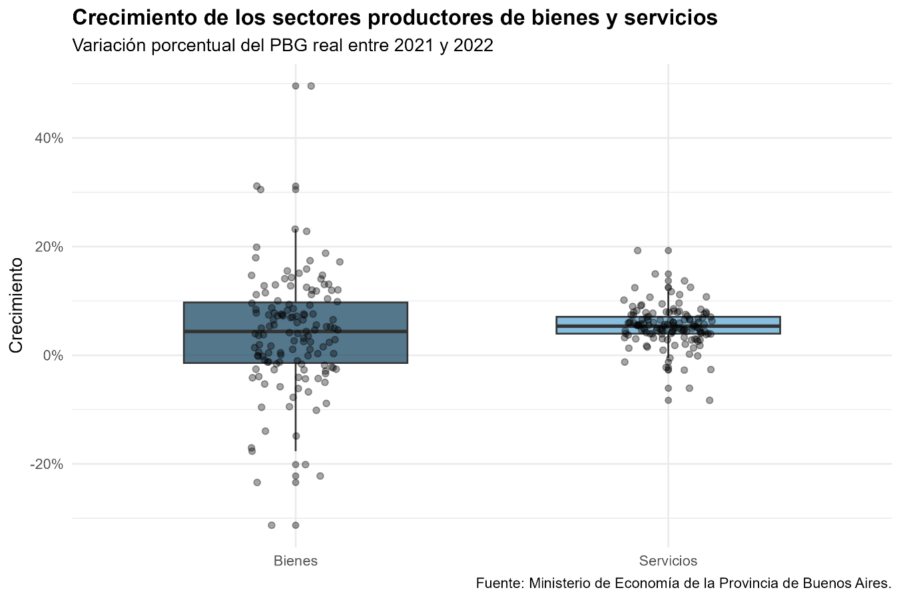
Test 2: Bienes vs. Servicios
Metodología: Prueba de diferencias pareadas intra-municipio.
Resultados: Bloque Bienes (Agro+Ind) vs. Bloque Servicios comerciales.
Decisión: Altamente significativo (p < 0.05).
Conclusión: Las ramas productoras de bienes lideraron la salida de la crisis.

Slide 7
Modelo de Regresión Multivariado
Validación Global: Modelo consistente (F = 5.22, p < 0.001 | R² = 13.8%).
Variable Región: Efecto neutro y no significativo (p = 0.722).
Peso del Agro: Coeficiente NEGATIVO y muy significativo (beta = -0.177).
Corrección: Errores estándar robustos a la heterocedasticidad (White).

Slide 8
Conclusiones
Rechazo Geográfico: La brecha lineal AMBA-Interior queda descartada.
Efecto Base (Agro): Como fue esencial en 2020, casi no cayó; por ende, no tuvo rebote elástico en 2021-22.
Tracción Industrial: La velocidad estuvo explicada por los sectores urbanos y fabriles que venían de estar paralizados.

